Slide 1
Java Programming 클래스와 객체 (1/2)
본 자료는 인피니티북스의 Power Java의 자료를 각색한 것임.

Slide 2
이번 장에서 학습할 내용
클래스와 객체
객체의 일생
메소드
필드
UML
직접 클래스를 작성해 봅시다.

Slide 3
QUIZ
먼저 앞장에서 학습한 클래스와 객체의 개념을 복습해봅시다.
객체는 ________과 _________을 가지고 있다.
자동차가 객체라면 클래스는 ________이다.

Slide 4
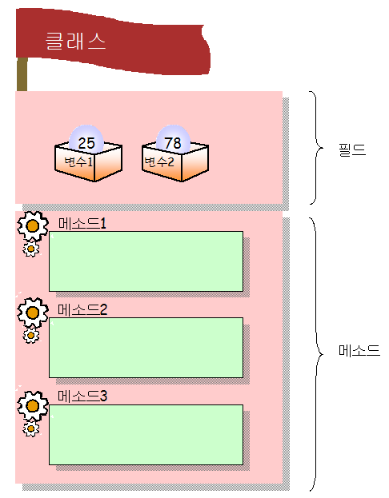
클래스의 구성
클래스(class)는 객체의 설계도라 할 수 있다.
클래스는 필드와 메소드로 이루어진다.
필드(field)는 객체의 속성을 나타낸다.
메소드(method)는 객체의 동작을 나타낸다.

Slide 5
클래스 정의의 예
class Car {
// 필드 정의
public int speed; // 속도
public int mileage; // 주행거리
public String color; // 색상
// 메소드 정의
public void speedUp() { // 속도 증가 메소드
speed += 10;
}
public void speedDown() { // 속도 감소 메소드
speed -= 10;
}
public String toString() { // 객체의 상태를 문자열로 반환하는 메소드
return "속도: " + speed + " 주행거리: " + mileage + " 색상: " + color;
}
}
필드 정의!
메소드 정의!

Slide 6
테스트 클래스
public class CarTest {
public static void main(String[] args) {
Car myCar = new Car(); // 첫번째 객체 생성
Car yourCar = new Car(); // 두번째 객체 생성
myCar.speed = 60; // 객체의 필드 변경
myCar.mileage = 0; // 객체의 필드 변경
myCar.color = "blue"; // 객체의 필드 변경
myCar.speedUp(); // 객체의 메소드 호출
System.out.println(myCar);
yourCar.mileage = 10; // 객체의 필드 변경
yourCar.speed = 120; // 객체의 필드 변경
yourCar.color = "white"; // 객체의 필드 변경
yourCar.speedDown(); // 객체의 메소드 호출
System.out.println(yourCar);
}
}

Slide 7
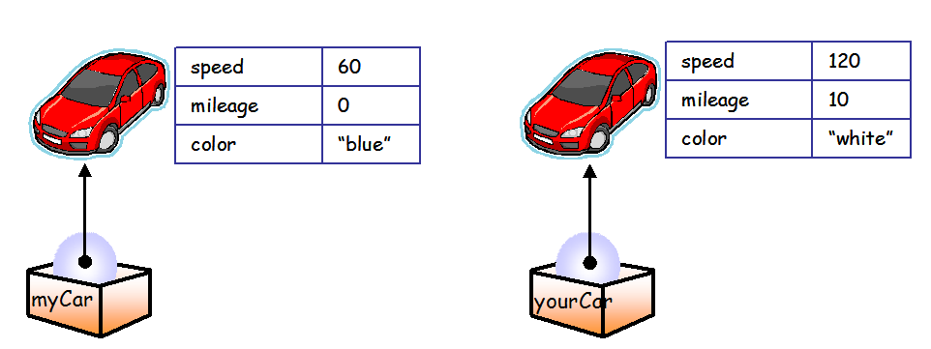

속도: 70 주행거리: 0 색상: blue
속도: 110 주행거리: 10 색상: white

Slide 8
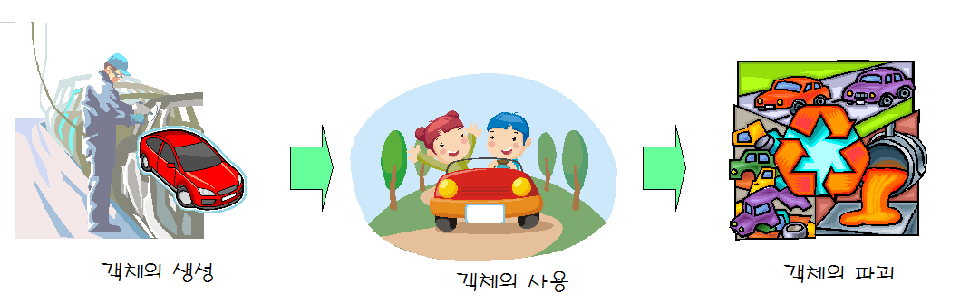
객체의 일생
Car c = new Car();
c.speedUp();
c = null;

Slide 9
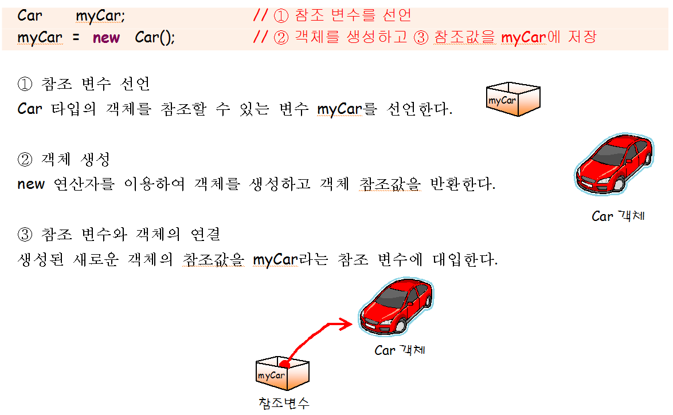
객체의 생성

Slide 10
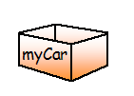
주의
Car myCar;
위의 문장으로 객체가 생성되는 것은 아님!!!
객체를 가리키는 참조값을 담을 수 있는 변수만 생성됨.

Slide 11
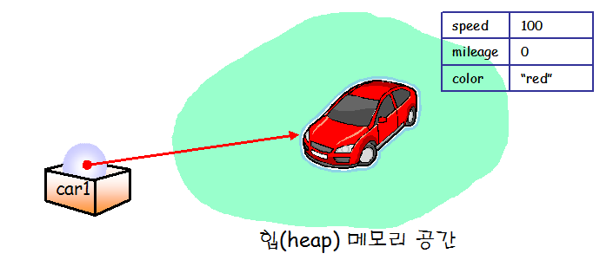
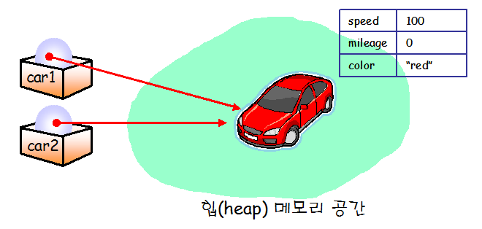
참조 변수와 대입 연산
Car car1 = new Car();
Car car2 = car1; // 대입 연산의 의미

Slide 12
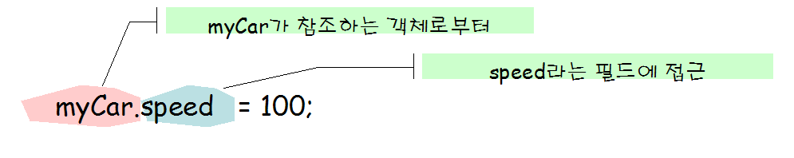
객체의 사용
객체를 이용하여 필드와 메소드에 접근할 수 있다.

Slide 13
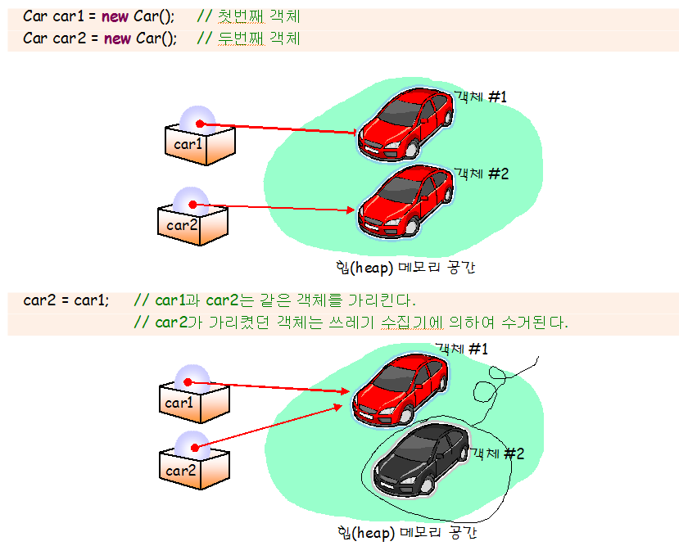
객체의 소멸
객체는 참조가 없어지면 소멸!!

Slide 14
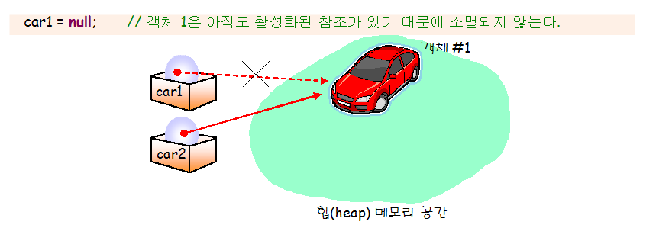
객체의 소멸

Slide 15
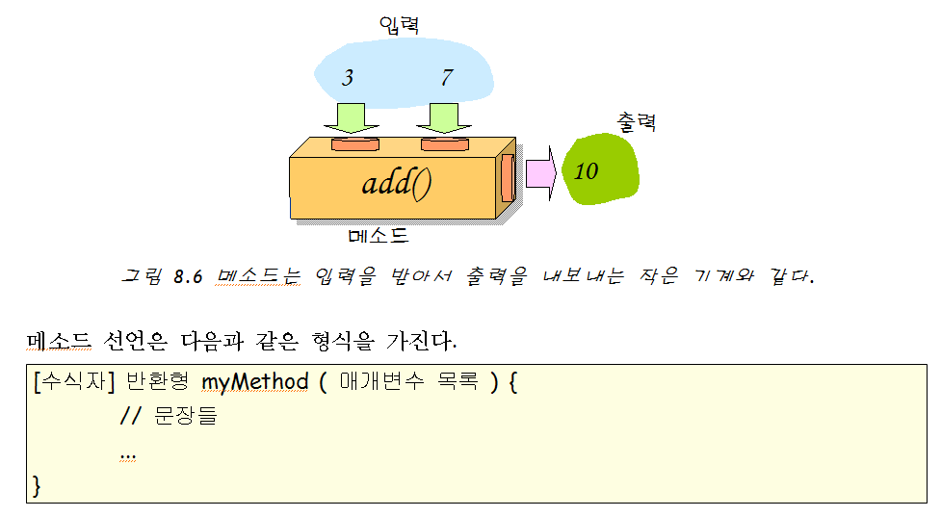
메소드

Slide 16
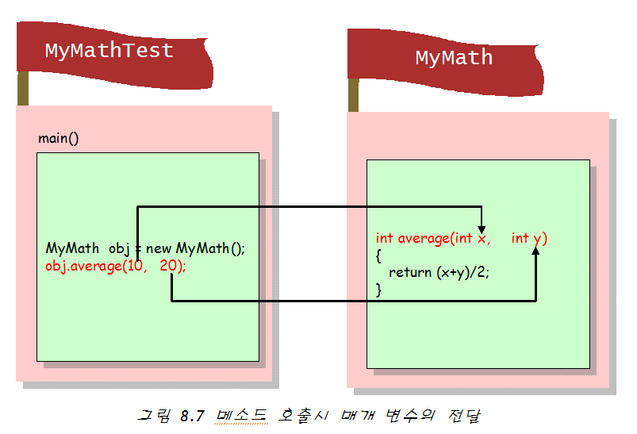
매개 변수

Slide 17
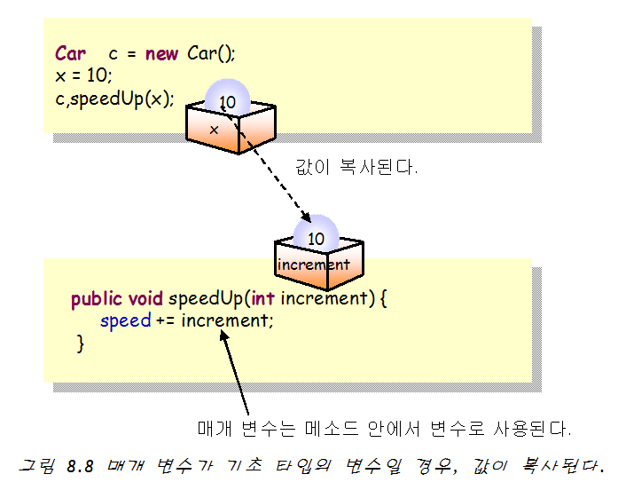
값에 의한 전달

Slide 18
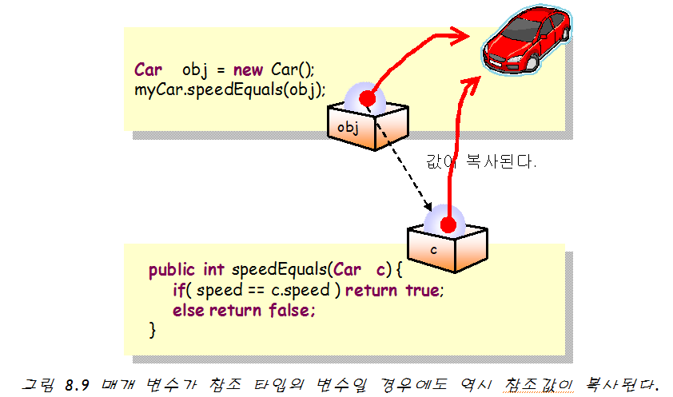
매개 변수가 객체인 경우
아주 중요!!

Slide 19
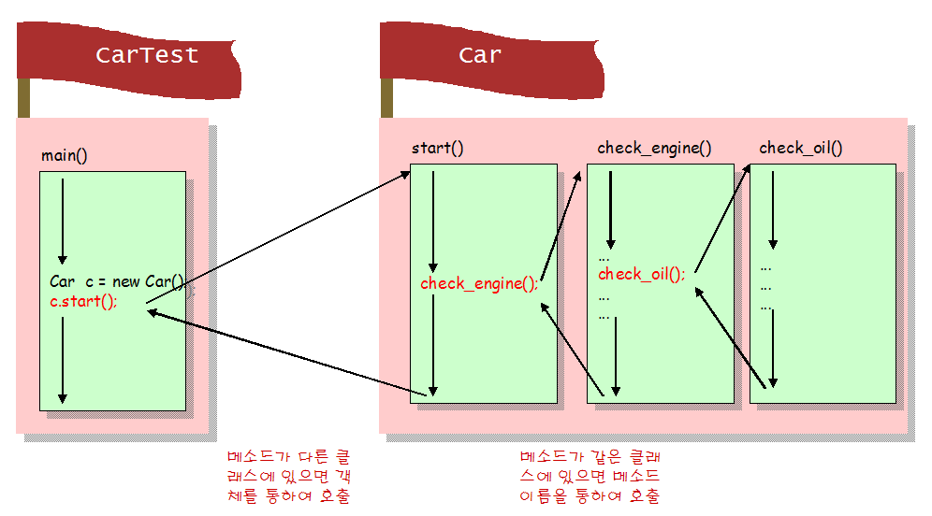
메소드 호출

Slide 20
메소드 호출의 예제
import java.util.*;
class DiceGame {
int diceFace;
int userGuess;
private void RollDice()
{
diceFace = (int)(Math.random() * 6) + 1;
}
private int getUserInput(String prompt)
{
System.out.println(prompt);
Scanner s = new Scanner(System.in);
return s.nextInt();
}

Slide 21
메소드 호출의 예제
private void checkUserGuess()
{
if( diceFace == userGuess )
System.out.println("맞았습니다");
else
System.out.println("틀렸습니다");
}
public void startPlaying()
{
int userGuess = getUserInput("예상값을 입력하시오: ");
RollDice();
checkUserGuess();
}
}
public class DiceGameTest {
public static void main(String[] args) {
DiceGame game = new DiceGame();
game.startPlaying();
}
}

Slide 22
결과 화면
예상값을 입력하시오:
3
틀렸습니다

Slide 23
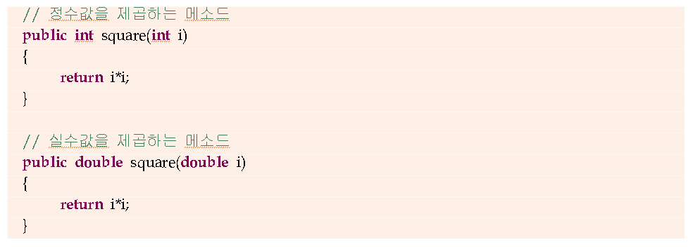
중복 메소드
메소드 오버라이딩(method overriding)
메소드 호출시 매개 변수를 보고 일치하는 메소드가 호출된다.
만약 square(3.14)와 같이 호출되면 컴파일러는 매개 변수의 개수, 타입, 순서 등을 봐서 두 번째 메소드를 호출한다.

Slide 24
중복 메소드 예제
class Car {
// 필드 선언
private int speed; // 속도
// 중복 메소드: 정수 버전
public void setSpeed(int s) {
speed = s;
System.out.println("정수 버전 호출");
}
// 중복 메소드: 실수 버전
public void setSpeed(double s) {
speed = (int)s;
System.out.println("실수 버전 호출");
}
}

Slide 25
중복 메소드 예제
public class CarTest1 {
public static void main(String[] args) {
Car myCar = new Car(); // 첫번째 객체 생성
myCar.setSpeed(100); // 정수 버전 메소드 호출
myCar.setSpeed(79.2); // 실수 버전 메소드 호출
}
}
정수 버전 호출
실수 버전 호출

Slide 26
자바에서의 변수의 종류
필드(field) 또는 인스턴스 변수: 클래스 안에서 선언되는 멤버 변수
지역 변수(local variable): 메소드나 블록 안에서 선언되는 변수
필드
Class Car {
int speed;
…
void speedUp(int s){
int limit=100;
…
}
}
지역 변수

Slide 27
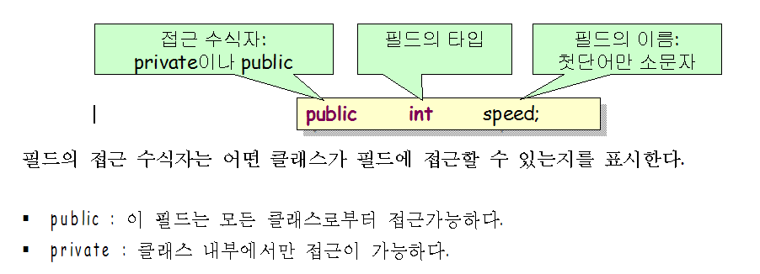
필드의 선언

Slide 28
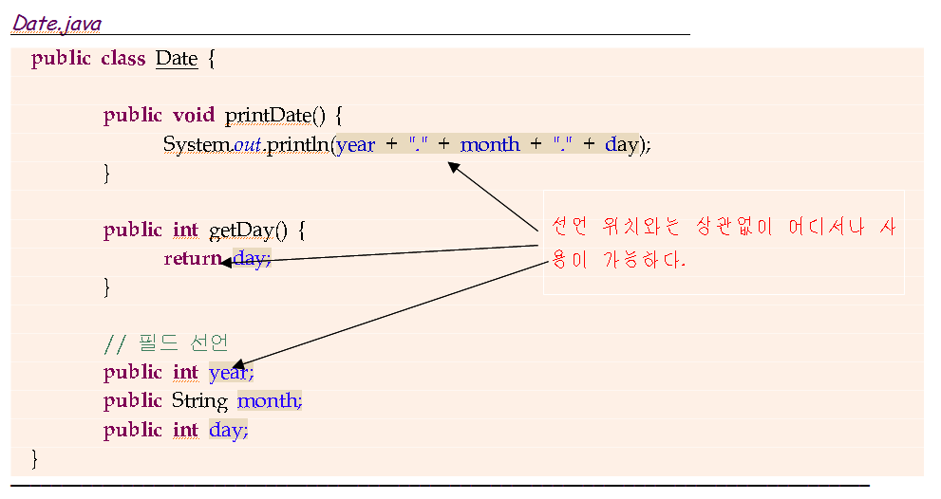
필드의 사용 범위

Slide 29
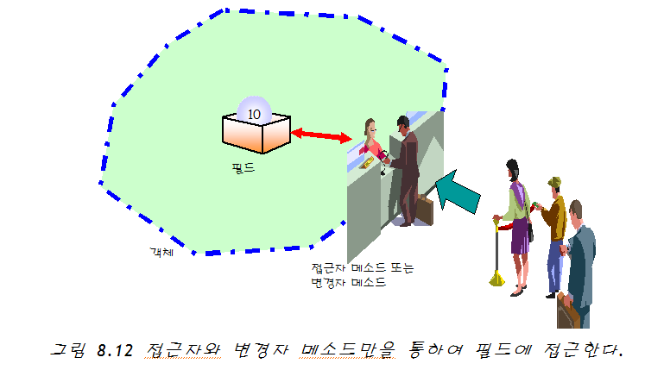
설정자와 접근자
설정자(mutator)
필드의 값을 설정하는 메소드
setXXX() 형식
접근자(accessor)
필드의 값을 반환하는 메소드
getXXX() 형식

Slide 30
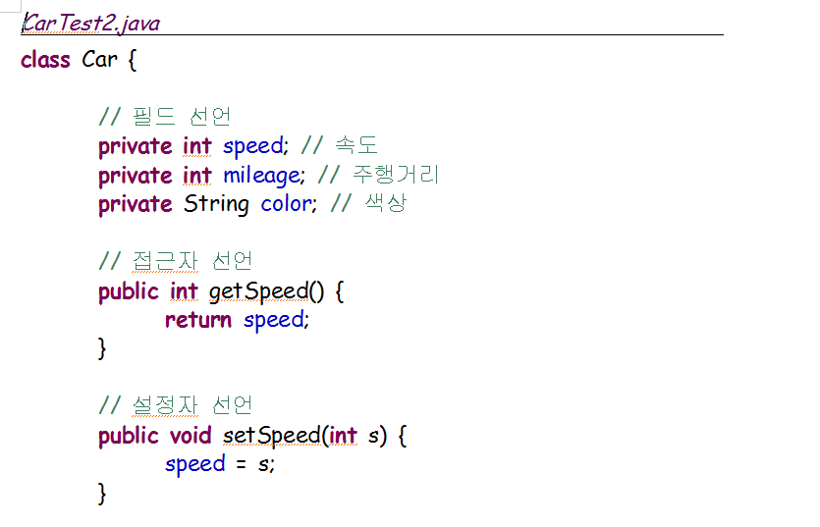
설정자와 접근자의 예

Slide 31
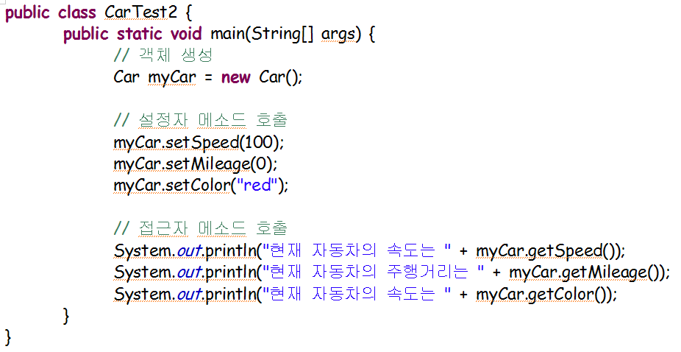
설정자와 접근자의 사용

Slide 32
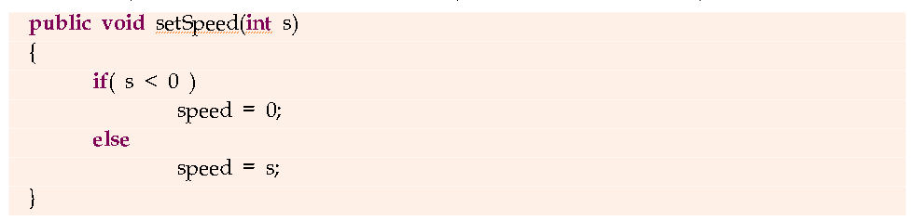
설정자와 접근자는 왜 사용하는가?
설정자에서 매개 변수를 통하여 잘못된 값이 넘어오는 경우, 이를 사전에 차단할 수 있다.
필요할 때마다 필드값을 계산하여 반환할 수 있다.
접근자만을 제공하면 자동적으로 읽기만 가능한 필드를 만들 수 있다.

Slide 33
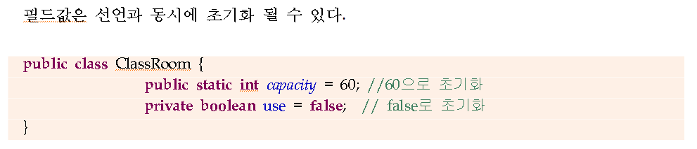
필드의 초기화
생성자를 사용하는 방법 -> 다음 장에서 학습

Slide 34
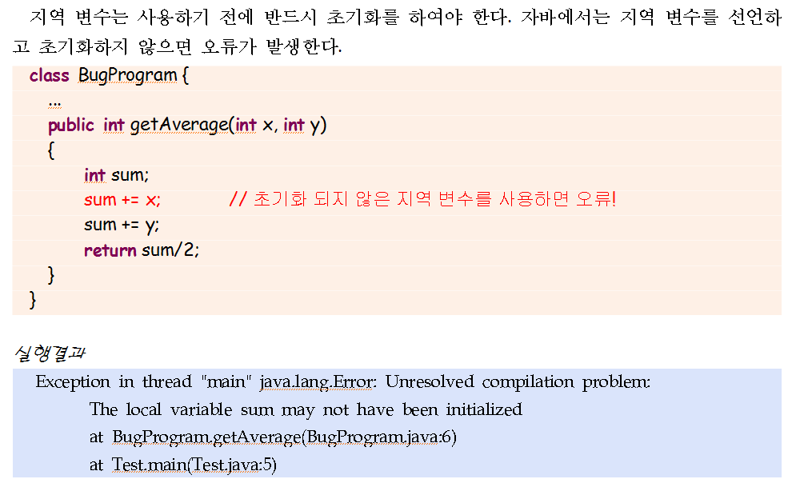
주의

Slide 35
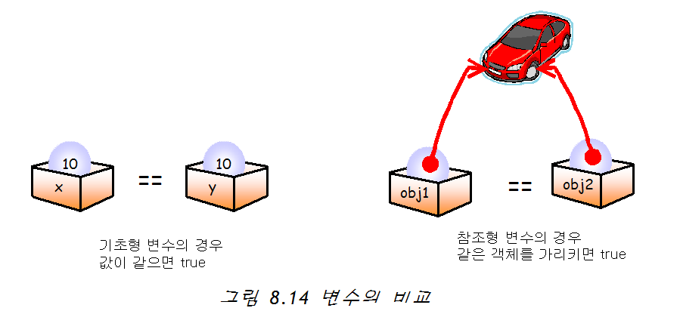
변수와 변수의 비교
“변수1 == 변수2”의 의미
참조형 변수의 경우, 객체의 내용이 같다는 의미가 아니다.

Slide 36
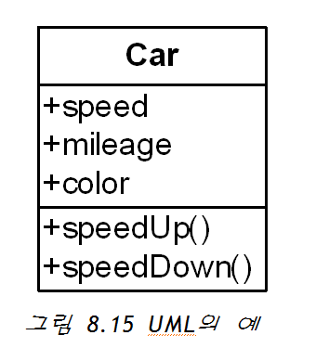
UML
UML(Unified Modeling Language)

Slide 37
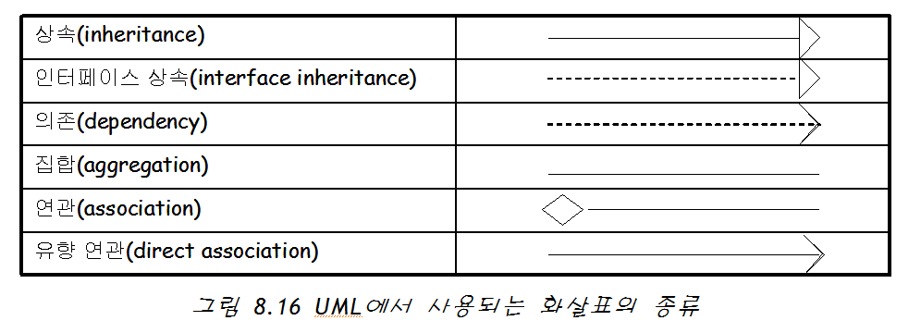
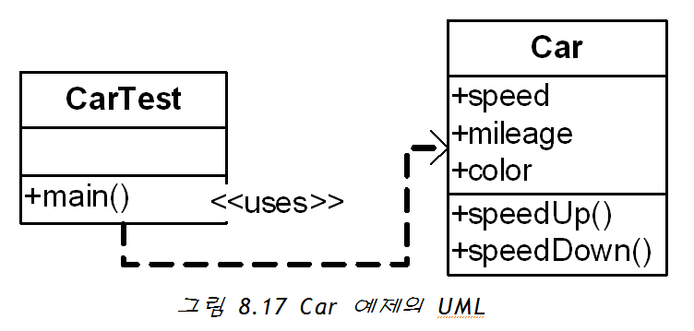
클래스와 클래스의 관계

Slide 38
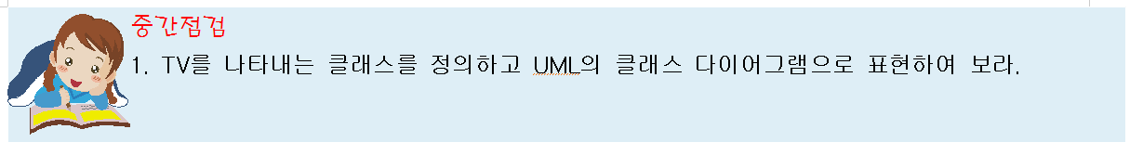

Slide 39
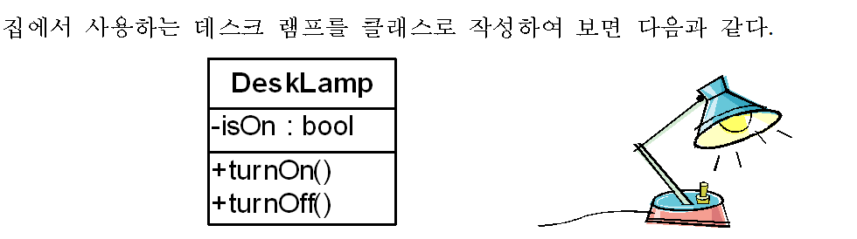
예제

Slide 40
예제
class DeskLamp {
// 인스턴스 변수 정의
private boolean isOn; // 켜짐이나 꺼짐과 같은 램프의 상태
// 메소드 정의
public void turnOn() // 램프를 켠다.
{
isOn = true;
}
public void turnOff() // 램프를 끈다.
{
isOn = false;
}
public String toString() {
return "현재 상태는 " + (isOn == true ? "켜짐" : "꺼짐");
}
}

Slide 41
예제
public class DeskLampTest {
public static void main(String[] args) {
// 역시 객체를 생성하려면 new 예약어를 사용한다.
DeskLamp myLamp = new DeskLamp();
// 객체의 메소드를 호출하려면 도트 연산자인 .을 사용한다.
myLamp.turnOn();
System.out.println(myLamp);
myLamp.turnOff();
System.out.println(myLamp);
}
}
현재 상태는 켜짐
현재 상태는 꺼짐

Slide 42
Q & A

